Slide 1
간단한 재고관리 프로그램
2019875008 김상우

Slide 2
목차
원본 소스
추가기능

Slide 3

ChatGPT로 만든 코드

Slide 4
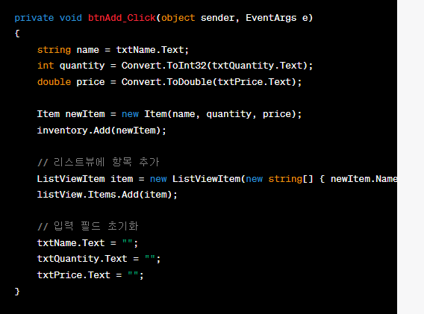
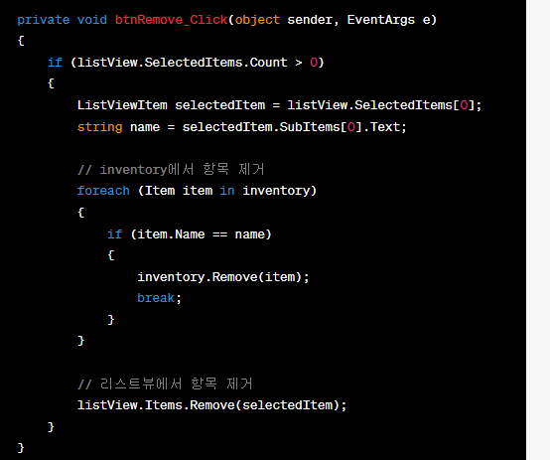
재고를 추가하는 기능
재고 삭제하는 기능

Slide 5
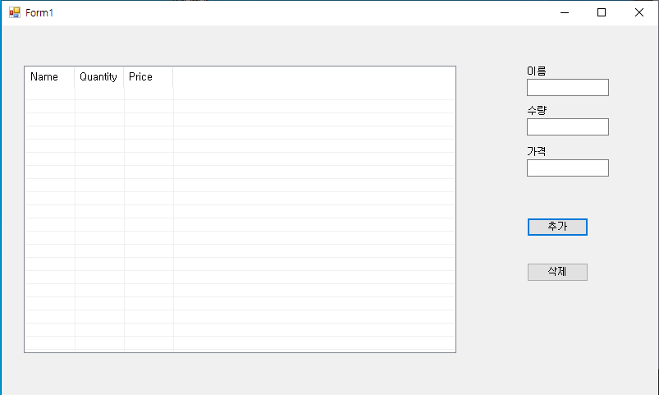
ChatGPT 코드를 바탕으로 만든 프로그램

Slide 6
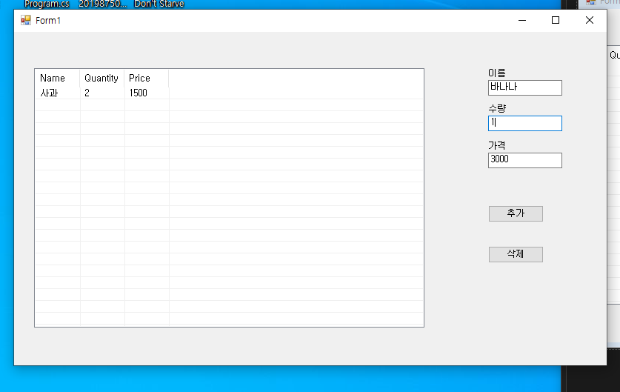
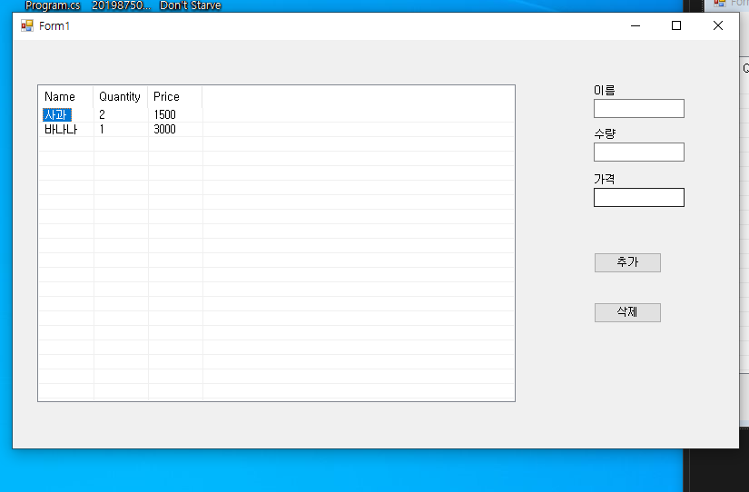
재고를 추가하는 기능

Slide 7
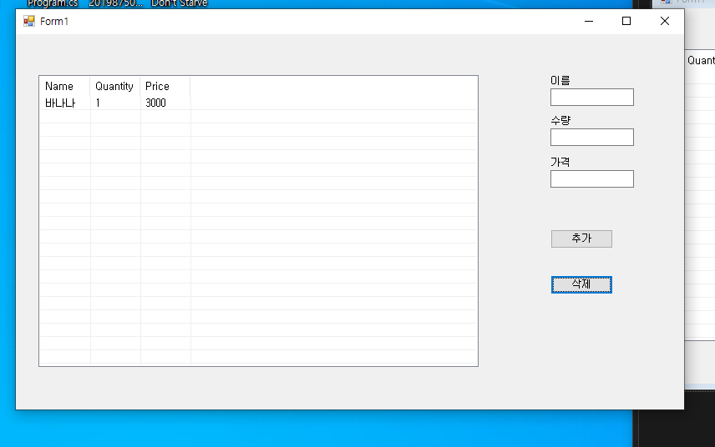
재고 삭제하는 기능

Slide 8
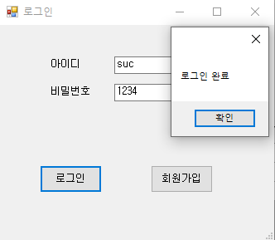
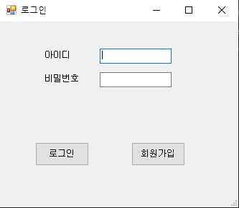
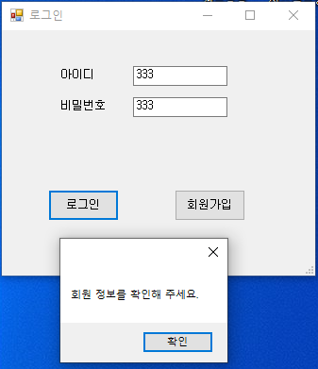
추가기능 : 로그인
성공시
실패시

Slide 9
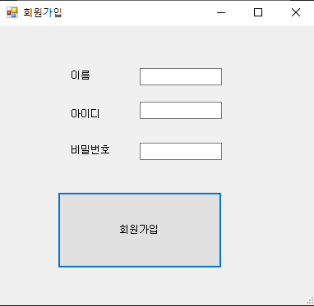
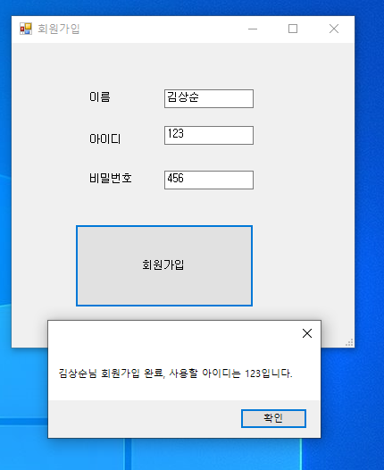
추가기능 : 회원가입

Slide 10
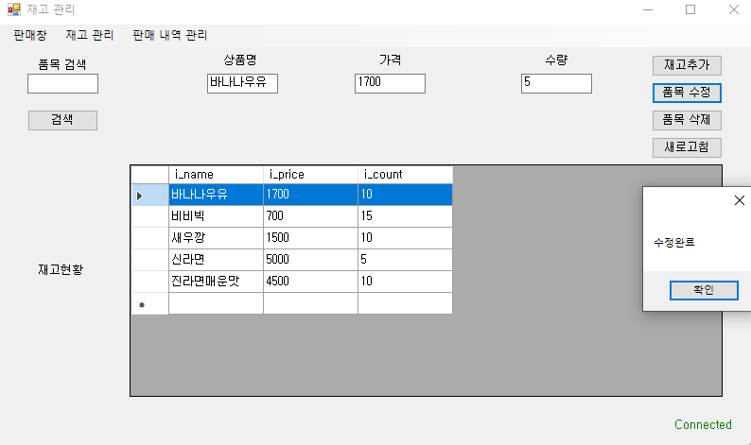
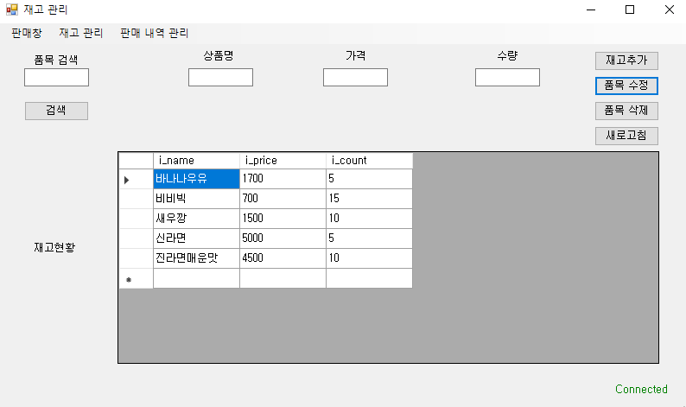
추가기능 : 품목 수정

Slide 11
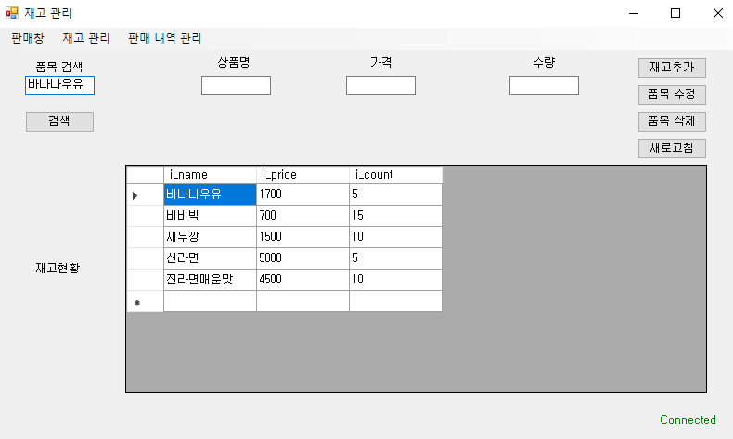
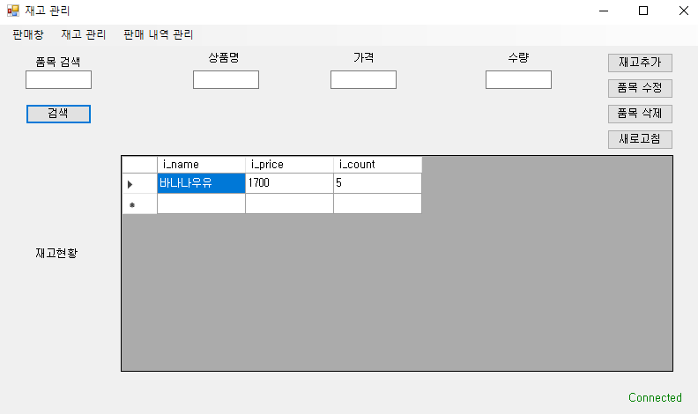
추가기능 : 품목 검색

Slide 12
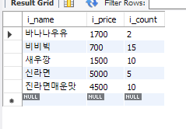
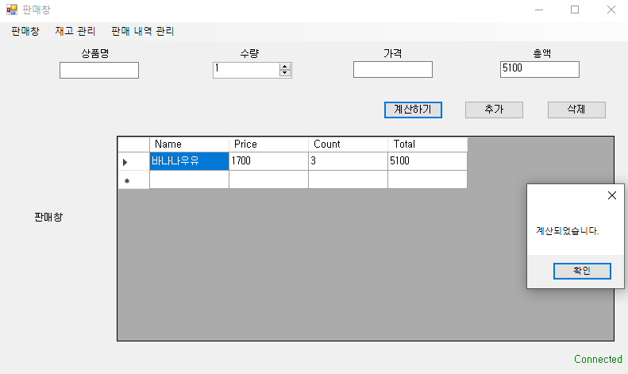
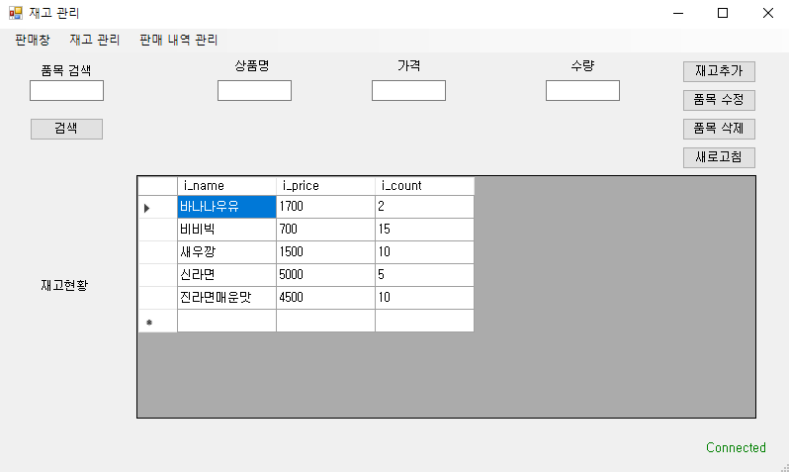
추가기능 : 판매기능 ,(database 연동)

Slide 13
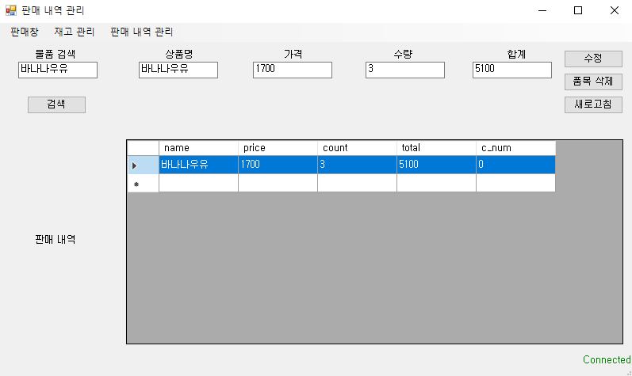
추가기능 : 판매 내역 관리 기능

Slide 14
감사합니다

